Slide 1
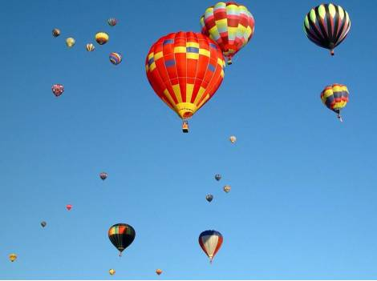
Plyny
Mgr.Mária Golianová,
ZŠ Obrancov mieru Detva

Slide 2
T e s t
Fyzika 6.rocník
ˇ
1.
Vymenuj tri plynné látky:
2.
a, áno b, nie
Plyny sú stlačiteľné:
ˇ
ˇ
3.
Ktorý plyn hasí oheň:
ˇ
4.
Ktoré sú spolocné vlastnosti kvapalín
a plynov:
ˇ

Slide 3
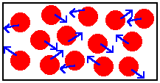
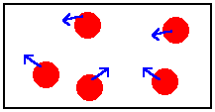
5.
Aký spoločný názov majú plyny a kvapaliny:
ˇ
6.
Ktorý plyn je najdôlezitejší pre zivot na Zemi:
ˇ
ˇ
7.
Aké sú rozdielne vlastnosti kvapalín a plynov:
8.
Ktorý obrázok znázorňuje molekuly plynu:
ˇ
b,
a,

Slide 4
9.
Aký plyn sa používa na plnenie jarmočných balónov:
ˇ
ˇ
10.
Na aký plyn jazdia niektoré autá a autobusy:
11.
Aký plyn sa nachádza:
a, v pneumatike
b, v bombičke na sifón
ˇ
c, vo flasi na zváranie
ˇ
ˇ
12.
Ktorý plyn je nevyhnutný na dýchanie a na horenie:

Slide 5
13.
Napíš spôsob využitia vlastností plynnej látky:
ˇ
vlastnosť plynnej látky:
spôsob využitia:
ˇ
ˇ
a, stlacitelnost
ˇ
ˇ
ˇ
b, rozpínavost
ˇ
c, tekutost
ˇ
14.
V čom sa uchovávajú plyny, ked sa vyrobia:
ˇ
ˇ

